Slide 1


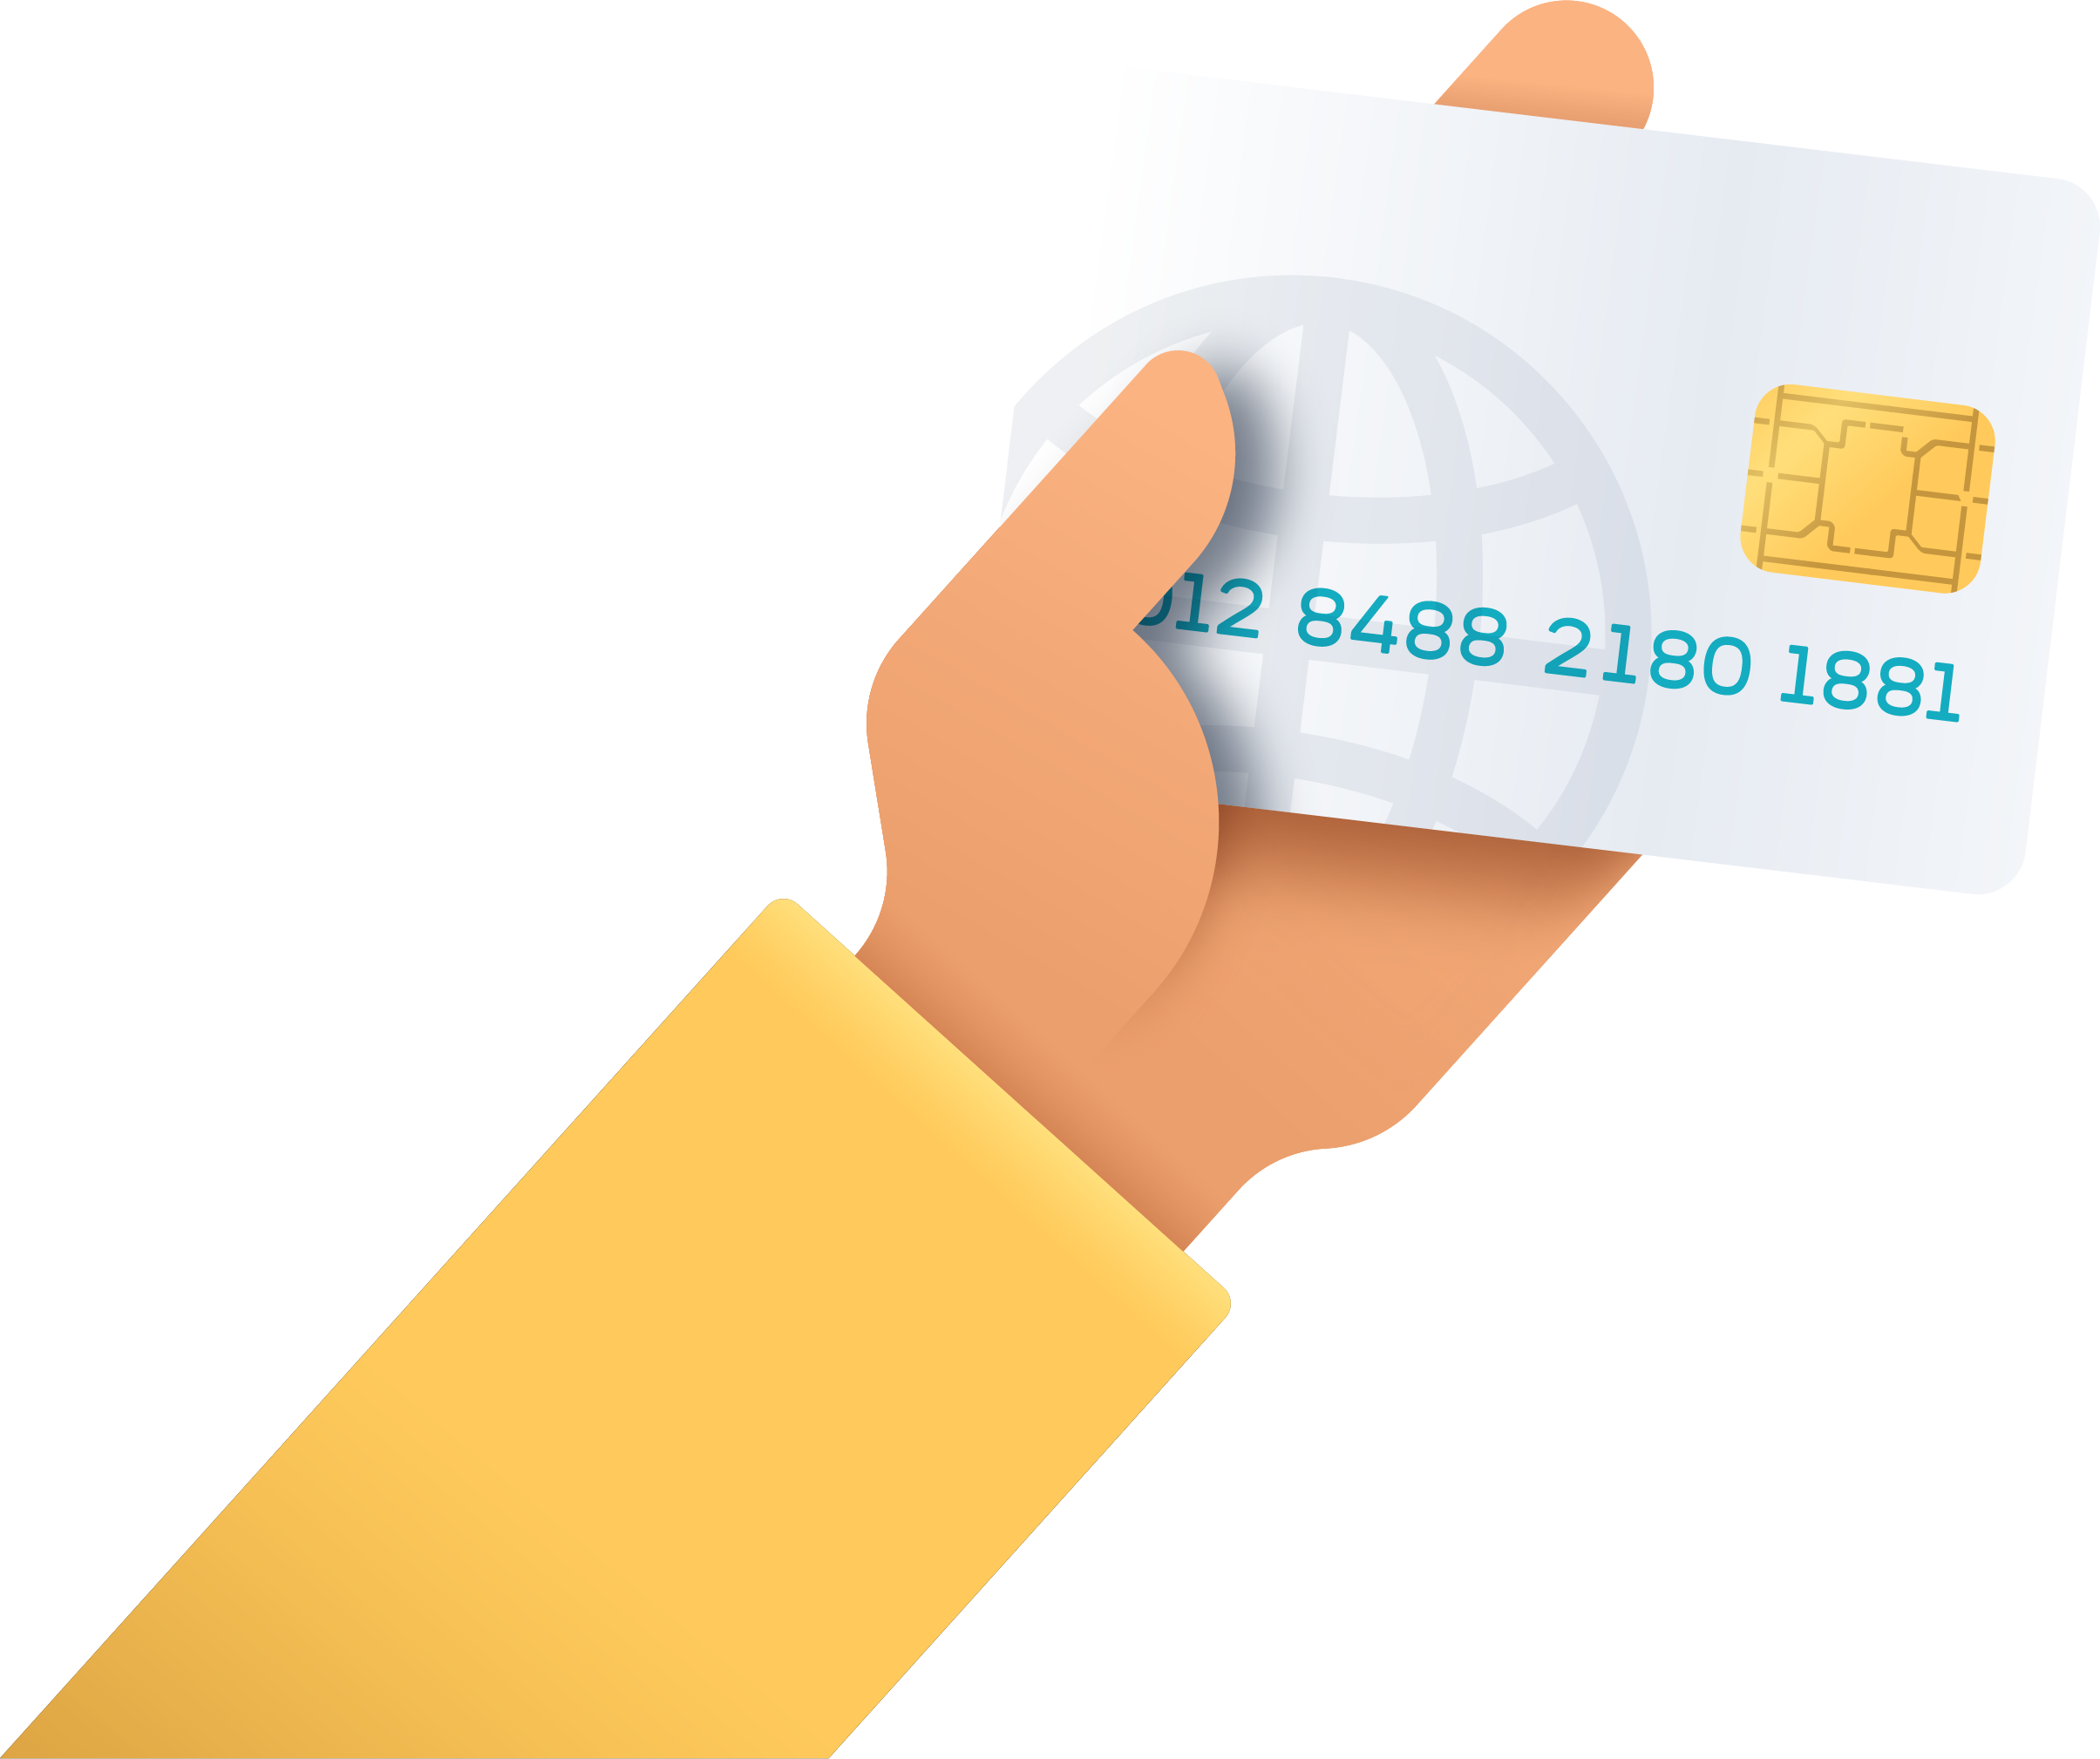





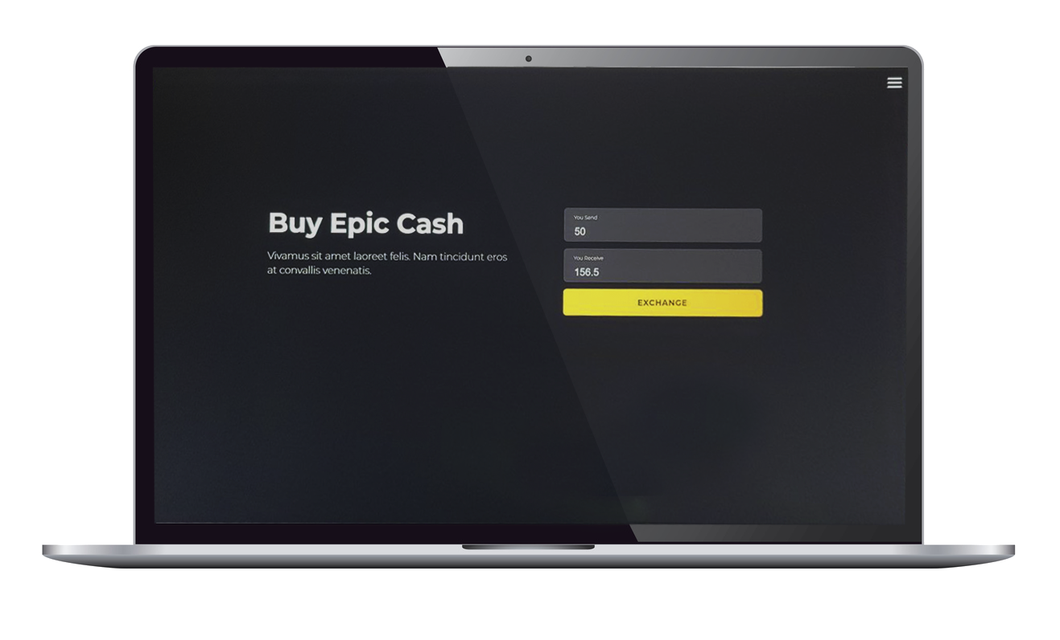








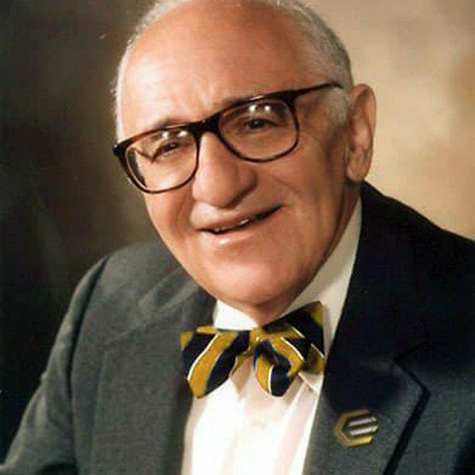

اشتري
باستعمال:
توصيل بنفس اليوم, $30 - $12,000 / تداول
ادفع بشكل فور على ACH
من خلال:
على:
بواسطة:
BuyEpicCash.com
XLM
ON:
الشكر الخاص الى:
May 11, 2021
Robert Pieprzny FastEpic Poland
Blacktyg3r Freeman Epicenter DAO UK
Litago Epic-Sh*tswap
Murray R Freeman
https://buyepiccash.com
@MurrayRFreeman
(HOW TO)
EC210502 – Get Epic Cash

